Slide 1
Robuste, lesbare Web-UI-Tests mit Page Object Pattern, Geb und Spock
Stephan Classen

Slide 2

Über mich
Stephan Classen
TDD enthusiast
Liebt Open Source
Hasst repetitive Aufgaben

Slide 3
Über mich
Stephan Classen
TDD enthusiast
Liebt Open Source
Hasst repetitive Aufgaben
Ein bisschen paranoid

Slide 4
Über mich
stephan.classen@canoo.com
 github.com/sclassen/sessions
Aktuelle Folien

Slide 5
Vorteile von UI Tests
End To End – Kein Mocking
Erkennt Probleme einzelner Browser
Schnellere Iterationen
Spart Geld

Slide 6
Herausvorderungen bei UI Tests
Schwierig zu automatisieren
Stabilität
Anfällig für Änderungen
Langsam

Slide 7
Ansätzte in der Übersicht
Natürliche
Sprache
Geb
Verständlichkeit
Modell basiert
(Page Object)
Skripten
Aufzeichnen
Abspielen
Wartbarkeit

Slide 8
Was ist ein Page Object
import geb.Browser
Browser.drive {
go "http://gebish.org"
$("#sidebar .sidemenu a", text: "jQuery-like API").click()
assert $("#sidebar .sidemenu a", text: "jQuery-like API")
.parent().hasClass("selected")
assert $("#main h1")*.text() == [
"Navigating Content", "Form Control Shortcuts"]
}

Slide 9
Was ist ein Page Object
import geb.Browser
Browser.drive {
go "http://gebish.org"
$("#sidebar .sidemenu a", text: "jQuery-like API").click()
assert $("#sidebar .sidemenu a", text: "jQuery-like API")
.parent().hasClass("selected")
assert $("#main h1")*.text() == [
"Navigating Content", "Form Control Shortcuts"]
}

Slide 10
Was ist ein Page Object
import geb.Browser
Browser.drive {
go "http://gebish.org"
$("#sidebar .sidemenu a", text: "jQuery-like API").click()
assert $("#sidebar .sidemenu a", text: "jQuery-like API")
.parent().hasClass("selected")
assert $("#main h1")*.text() == [
"Navigating Content", "Form Control Shortcuts"]
}

Slide 11
Was ist ein Page Object
import geb.Browser
Browser.drive {
go "http://gebish.org"
$("#sidebar .sidemenu a", text: "jQuery-like API").click()
assert $("#sidebar .sidemenu a", text: "jQuery-like API")
.parent().hasClass("selected")
assert $("#main h1")*.text() == [
"Navigating Content", "Form Control Shortcuts"]
}

Slide 12
Was ist ein Page Object
import geb.Browser
Browser.drive {
to GebHomePage
jQueryLikeApi.click()
assert jQueryLikeApi.selected
assert sectionTitles == [
"Navigating Content", "Form Control Shortcuts"]
}

Slide 13
Was ist ein Page Object
GebHomePage
import geb.Browser
Browser.drive {
to GebHomePage
jQueryLikeApi.click()
assert jQueryLikeApi.selected
assert sectionTitles == [
"Navigating Content", "Form Control Shortcuts"]
}
+ jQueryLikeApi
+ sectionTitles

Slide 14


Ohne Page Object

Slide 15
Mit Page Object
Page Object

Slide 16


Slide 17
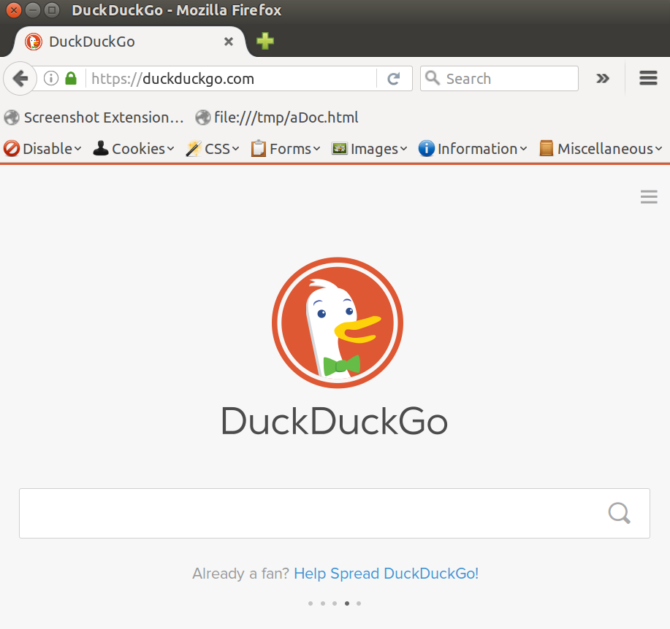
Geb Architektur

Slide 18
Geb Architektur
Browser

Slide 19
Geb Architektur
Browser
Page

Slide 20
Geb Architektur
Browser
Page
Content

Slide 21
Geb Architektur
Browser
Page
Delegation
import geb.Browser
Browser.drive {
to GebHomePage
jQueryLikeApi.click()
assert jQueryLikeApi.selected
assert sectionTitles == [
"Navigating Content", "Form Control Shortcuts"]
}
Content

